Slide 1
大中票券債券市場展望雙週報
2021/10/18
Peter Tsai

Slide 2
市場回顧
最近二週，美公債10y利率上漲至1.60%後轉為高檔整理。通膨議題再度成為市場關注項目，疫情影響略減。週五美債10Y收在1.5703%。台灣公債亦受到美債利率影響，加以新券標售在即，2年期NCD利率標高在0.35%，令台債利率處於近期區間高檔。最近國際市場因為供應鏈瓶頸，推升通膨疑慮，整體市場利率易漲難跌。上周五，台債10y利率收在0.488%，5y最近收在0.34%。

Slide 3
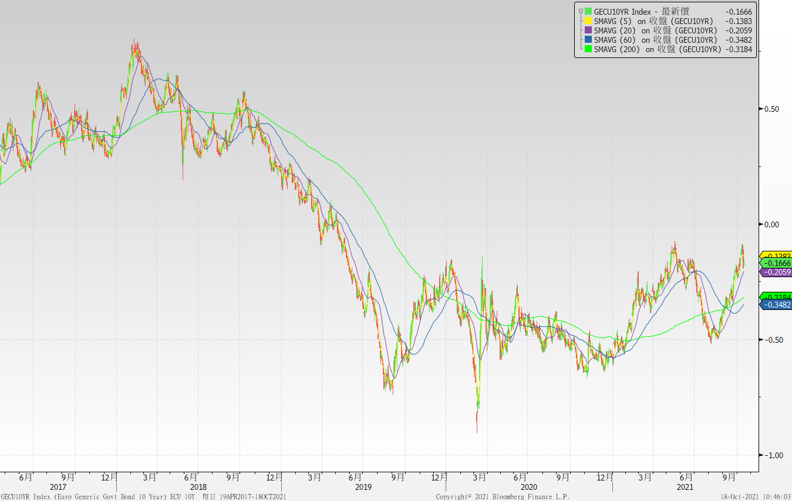
歐債十年期利率走勢圖

Slide 4
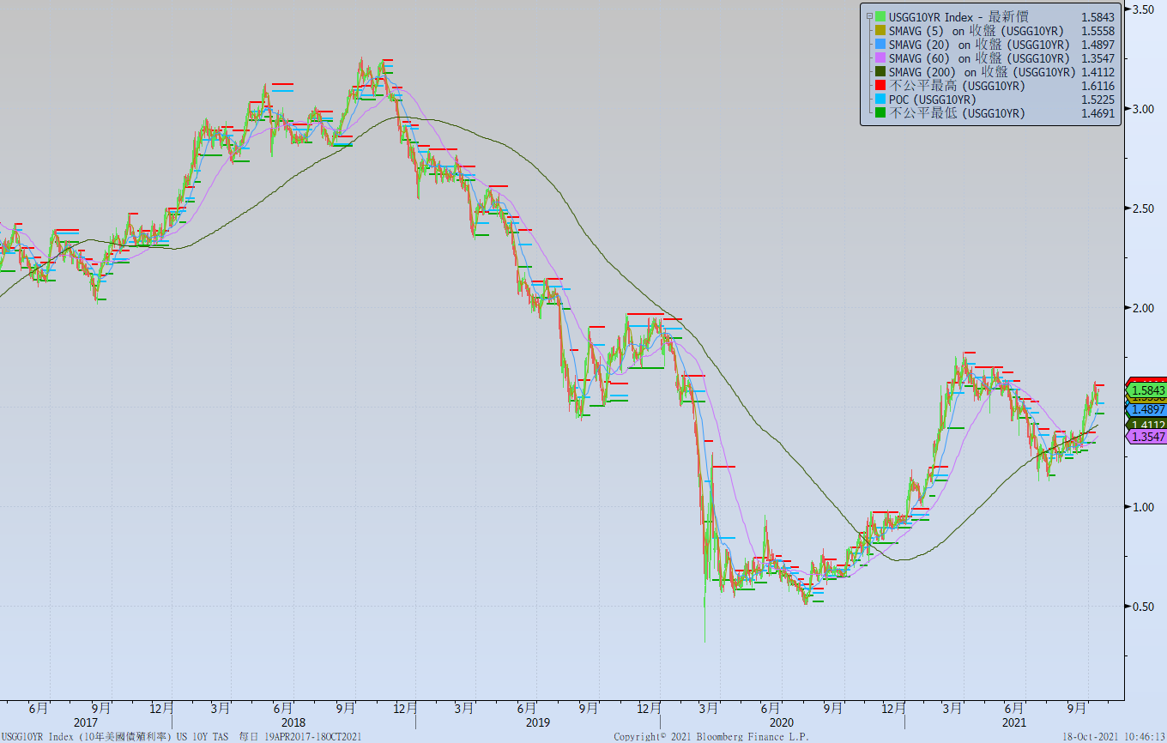
美債十年期利率走勢圖

Slide 5
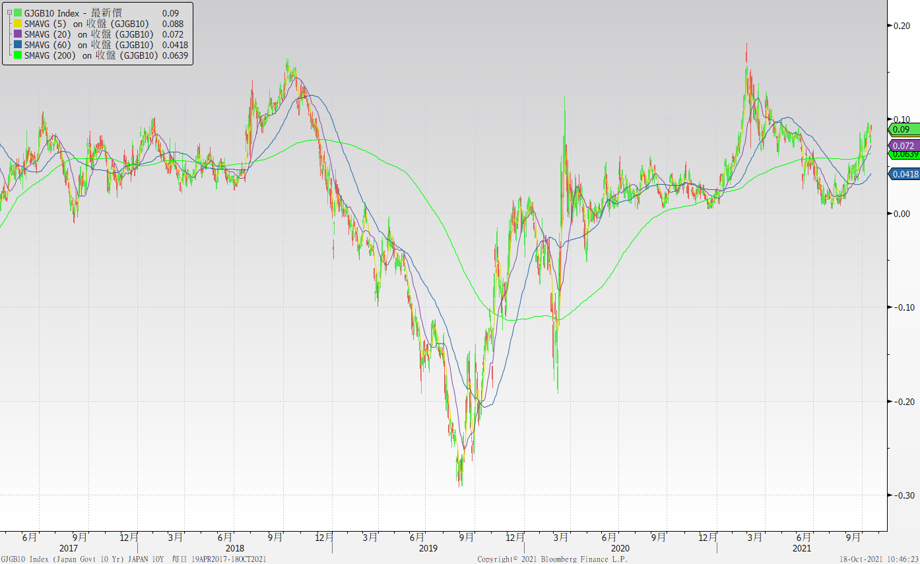
日債十年期利率走勢圖

Slide 6
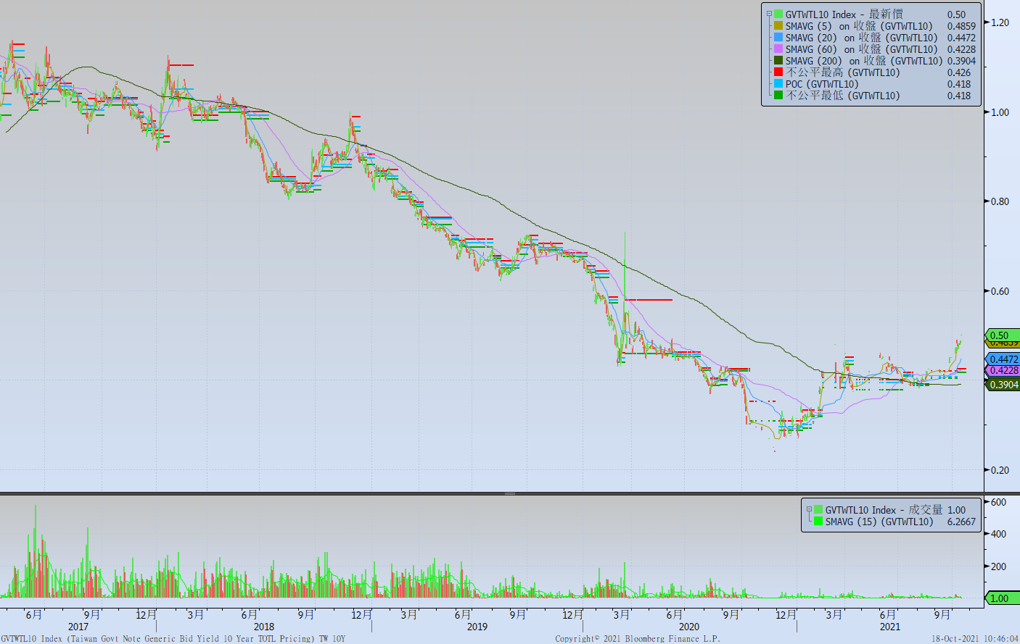
台債十年期利率走勢圖

Slide 7
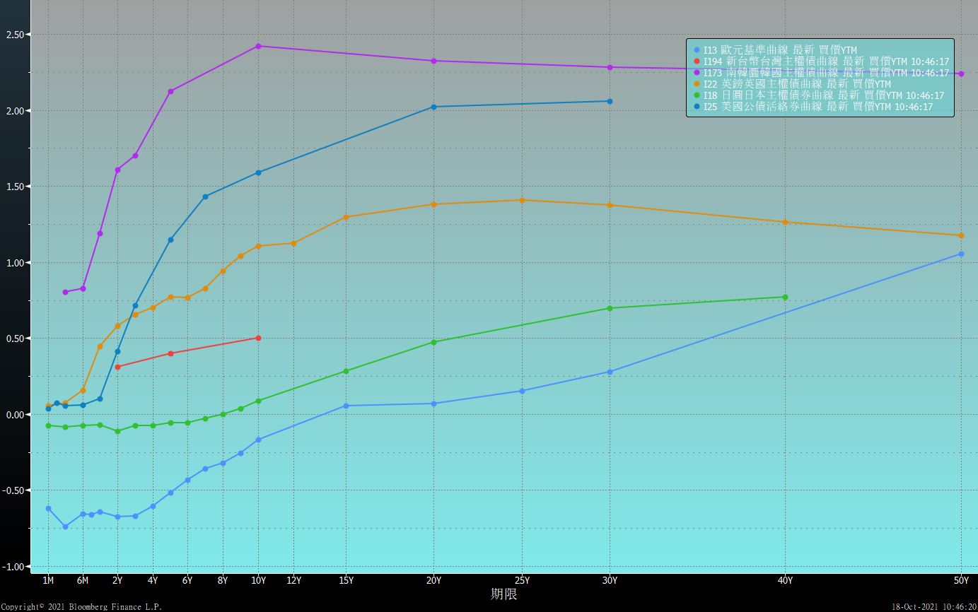
主要國家殖利率曲線

Slide 8
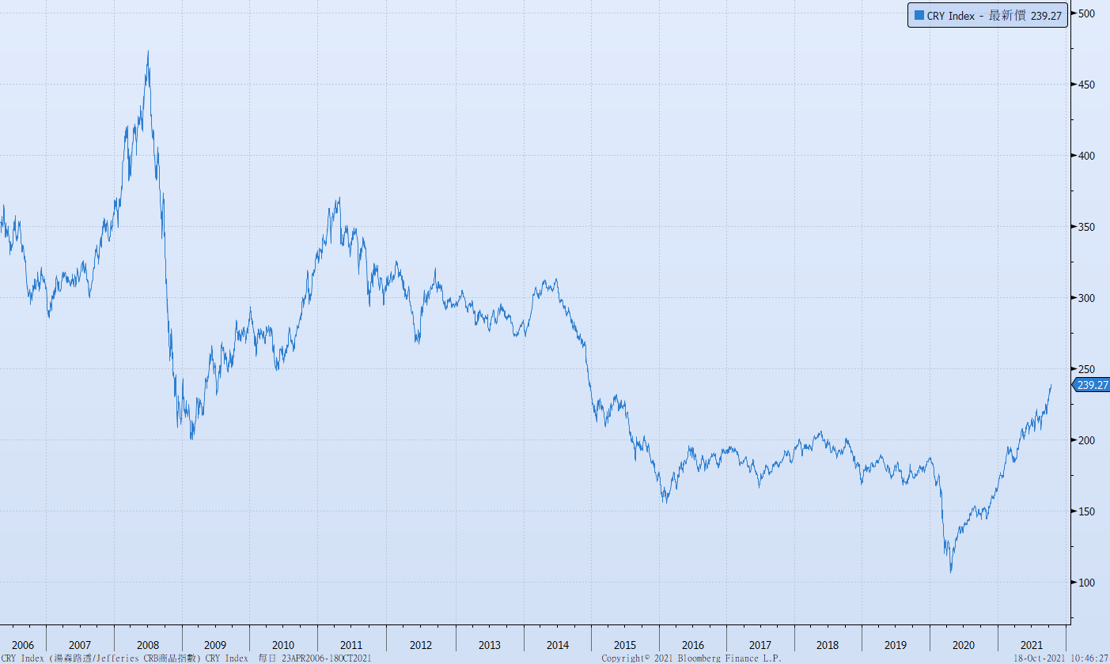
原物料指數

Slide 9
美國GDP成長率

Slide 10
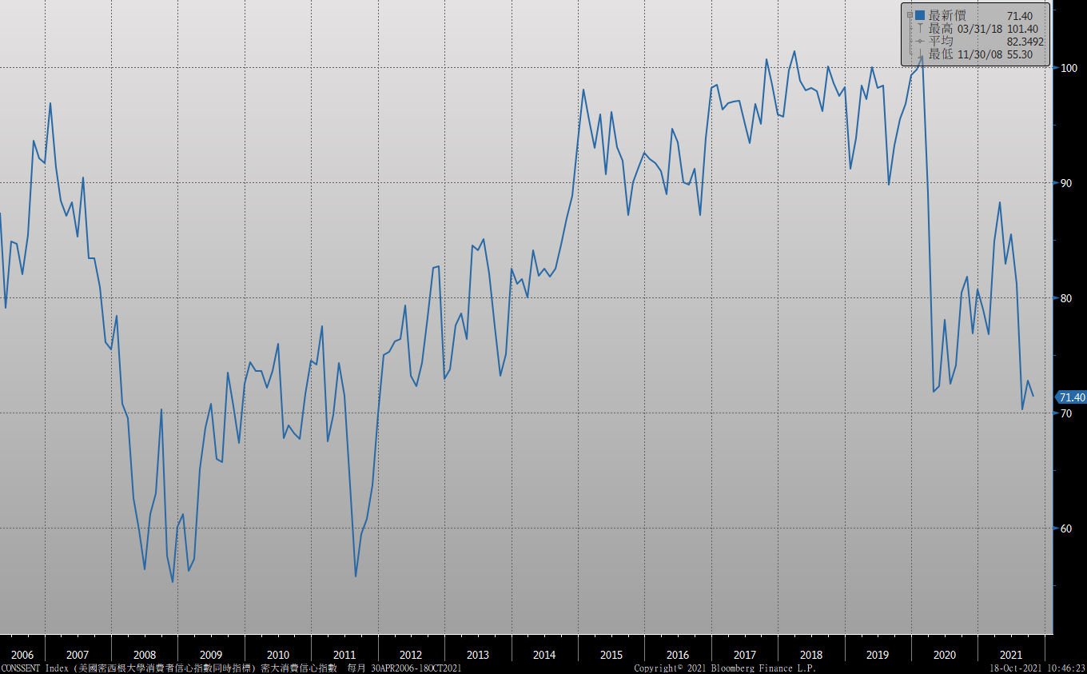
密大消費信心

Slide 11
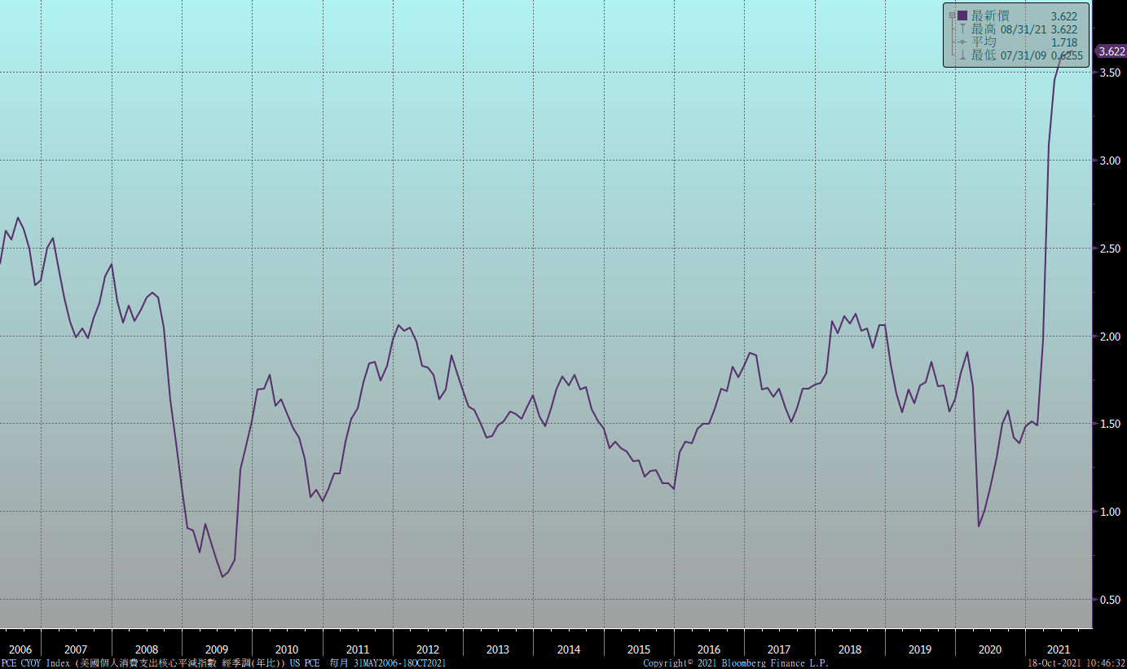
美國個人消費支出核心平減指數 經季調(年比)

Slide 12
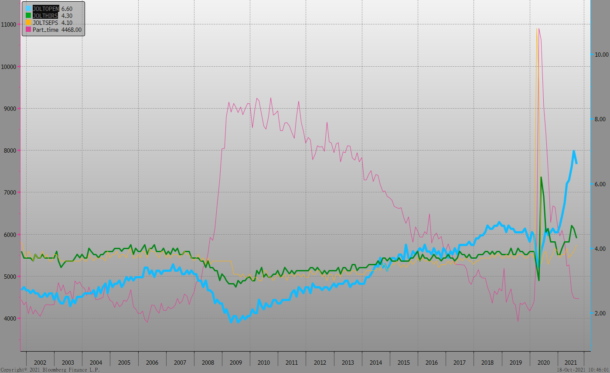
美國就業情況

Slide 13
美國非農就業人數

Slide 14
美國新屋及成屋銷售

Slide 15
ISM指數

Slide 16
LIBOR OIS

Slide 17
經濟數據預報

Slide 18
市場展望
從利率走勢看，美債10y利率走勢，月線與季線皆呈上揚走勢，顯示1.20%的底部已確認，市場關注未來通膨預期。
經濟數據方面，即將公布美國9月成屋待完成銷售、9月新屋開工、9月新屋銷售，德國10月IFO企業景氣判斷指數，以及台灣9月外銷訂單等一系列數據。市場目前聚焦供應鏈引起的通膨疑慮與能源危機，債市氣氛不再偏多，預期FED明年底升息機會大，推估利率區間逐步上移。台債市場，10y公債走勢受到美債利率影響，利率近期走高。隨著FED可能在今年底縮減購債額度，市場的供需將出現結構性改變，美債短期內利率偏上漲。台債利率預估也跟隨上漲，10y利率測試0.50關卡機會大。

